Slide 1
Pengelompokan Wilayah di Indonesia berdasarkan Kualitas Jaringan Internet
Sri Safitri Ramadhani

Slide 2







5,16 miliyar
Internet memiliki berbagai kegunaan
Pengguna internet semakin meningkat
Pengguna internet Indonesia tahun 2023 adalah 204,7 juta (World Population Review)
Peringkat 112 dan 113
12548 dari 83218 Desa dan Kelurahan
Dibutuhkan keseragaman kualitas jaringan internet
Melemahkan suatu negara untuk turut bersaing secara global (Putra, 2009)
Penyebaran akses internet di Indonesia pada tahun 2022 masih belum merata (Kemenkominfo)
Latar Belakang
1

Slide 3
Rumusan Masalah
Tujuan Penelitian
Bagaimana pengelompokan wilayah di Indonesia berdasarkan kualitas jaringan internet dengan menggunakan metode Algortima Genetika K-Medoids?
Bagaimana karakteristik setiap klaster dari hasil pengelompokan wilayah di Indonesia?
Menganalisis proses pengelompokan wilayah di Indonesia berdasarkan kualitas jaringan internet dengan menggunakan metode Algoritma Genetika K-Medoids
Menganalisis karakteristik setiap klaster dari hasil pengelompokan wilayah di Indonesia
Rumusan Masalah dan Tujuan Penelitian
2

Slide 4



Mengetahui karakteristik setiap klaster dari 84 wilayah di Indonesia yang
terbentuk berdasarkan kualitas jaringan internet
Dapat digunakan sebagai bahan pertimbangan pemerintah untuk menentukan wilayah mana saja yang perlu diprioritaskan dalam hal perbaikan kualitas jaringan internet
Menjadi bahan kajian untuk penelitian-penelitian sejenis di waktu yang akan
datang.
Manfaat Penelitian
3

Slide 5

Data Sekunder
No. | Nama Variabel | Deskripsi | Tipe Data
1 | Wilayah | Nama Kabupaten dan Kota di Indonesia | Kategorik
2 | Mobile Download | Kecepatan unduh pada jenis jaringan mobile | Numerik
3 | Fixed Download | Kecepatan unduh pada jenis jaringan fixed | Numerik
4 | Mobile Upload | Kecepatan unggah pada jenis jaringan mobile | Numerik
5 | Fixed Upload | Kecepatan unduh pada jenis jaringan fixed | Numerik
6 | Mobile Latency | Nilai latency/delay pada jenis jaringan mobile | Numerik
7 | Fixed Latency | Nilai latency/delay pada jenis jaringan fixed | Numerik
8 | Mobile Provider | Jumlah provider pada jenis jaringan mobile | Numerik
9 | Fixed Provider | Jumlah provider pada jenis jaringan fixed | Numerik
84 Wilayah di Indonesia
Data bulan Januari tahun 2023
Menggunakan 8 variabel
4
Data dan Sumber Data

Slide 6
Nama Variabel | Mean | Median | Min | Max | Range
Mobile Download | 19,3319 | 19,065 | 10,2 | 37,61 | 27,41
Mobile Upload | 12,24298 | 11,87 | 7,82 | 19,39 | 11,57
Fixed Download | 23,81679 | 23,345 | 6,58 | 39,92 | 33,34
Fixed Upload | 13,43869 | 12,38 | 6,74 | 38,26 | 31,52
Mobile Latency | 27,75 | 27 | 21 | 45 | 24
Fixed Latency | 7,035714 | 6 | 4 | 12 | 8
Mobile Provider | 4,083333 | 4 | 2 | 5 | 3
Fixed Provider | 4,452381 | 5 | 2 | 10 | 8
5
Statistika Deskriptif

Slide 7


Nilai KMO
Asumsi Terpenuhi
Data tersebut cukup memadai dan sudah layak untuk dilakukan analisis klaster.
0,6294695
Asumsi Tidak Terpenuhi
Nilai $χ^{2}$
Terjadi multikolinearitas pada data. Perlu dilakukan reduksi dengan menggunakan Analisis Komponen Utama.
268,5 > 16,927 = $χ_{0,05, 28}^{2}$
6
Pengecekan Asumsi

Slide 8
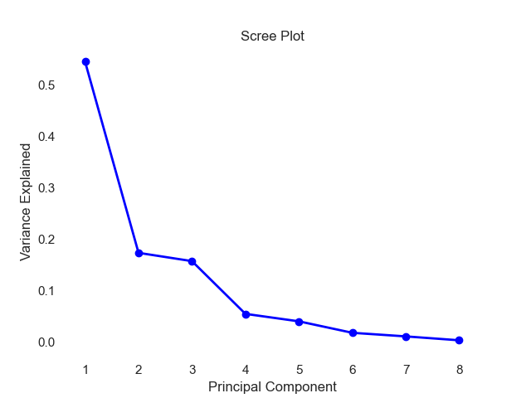
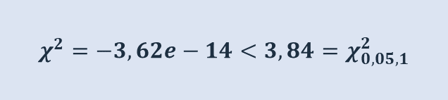
Komponen | Proporsi Variansi | Variansi Kumulatif | Nilai Eigen
1 | 0,545 | 0,545 | 78,504
2 | 0,173 | 0,718 | 24,921
3 | 0,156 | 0,875 | 22,599
4 | 0,054 | 0,929 | 7,818
5 | 0,039 | 0,969 | 5,724
6 | 0,017 | 0,9867 | 2,511
7 | 0,0104 | 0,99716 | 1,502
8 | 0,0028 | 1 | 0,409
$$χ^{2}=−3,62e−14<3,84=χ_{0,05, 1}^{2}$$
7
Reduksi Dimensi dengan Analisis Komponen Utama

Slide 9
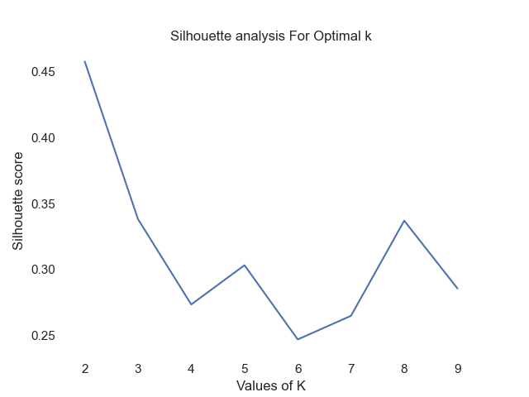
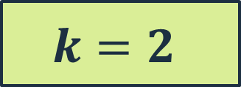
$$k=2$$
0,45754
8
Penentuan Jumlah Klaster: Silhouette Coefficient

Slide 10
Parameter | Nilai Parameter | Sumber
Jumlah Generasi | 500 | Nico, Charibaldi, dan Fauziah (2022)
 | 1000
Jumlah Populasi | 100 | Roeva, Vidanova, dan Paprzycki (2013)
 | 200
Crossover rate | 0,2 | Jocom, Hidayat, dan Adikara (2018)
 | 0,5
 | 0,8
Mutation Rate | 0,2
 | 0,5
 | 0,8
9
Evaluasi Klaster: Davies-Bouldien Index

Slide 11


Jumlah Generasi
500
Jumlah Individu per Generasi
100
Crossover Rate
0,5
Mutation Rate
0,5
6 Klaster
0,7375
10
Evaluasi Klaster: Davies-Bouldien Index

Slide 12
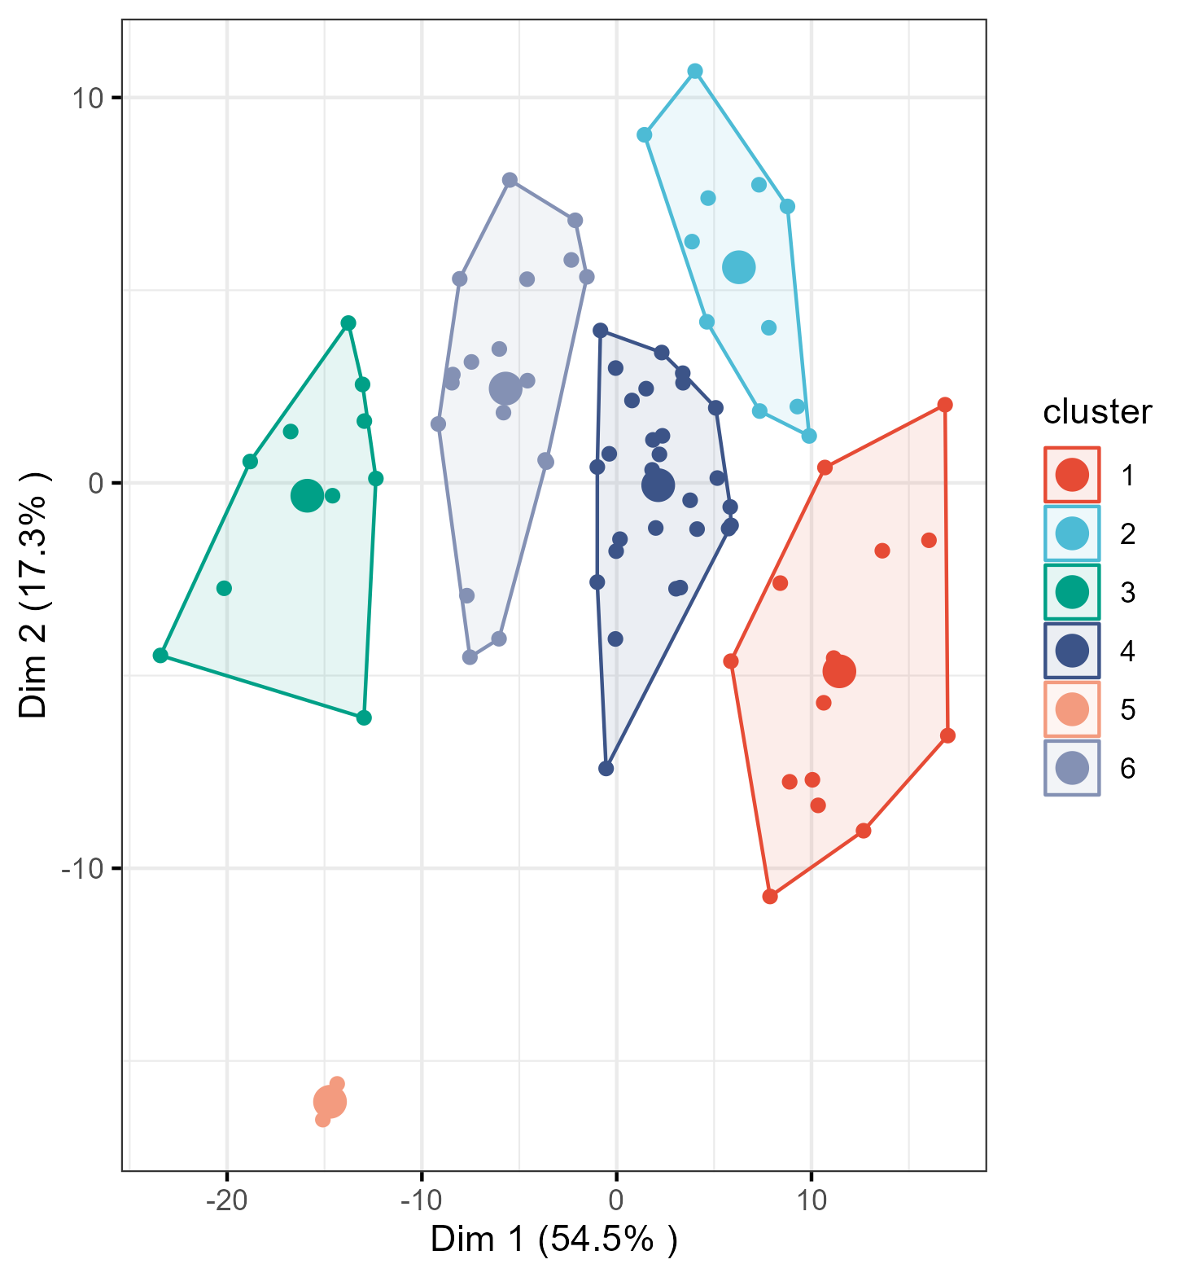
11
Hasil Pengelompokan

Slide 13
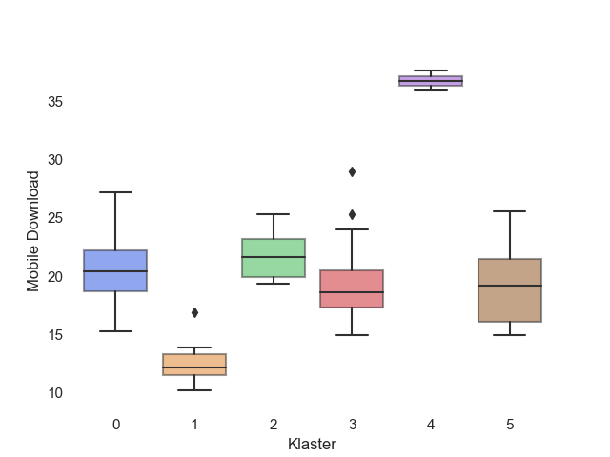
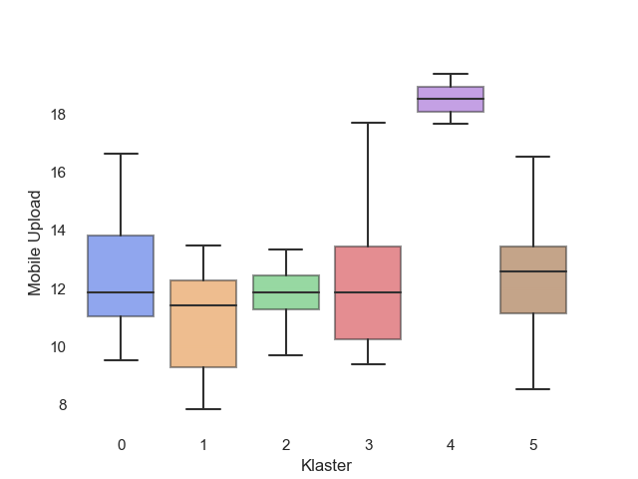
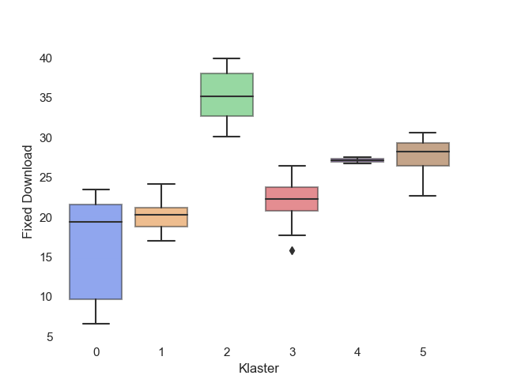
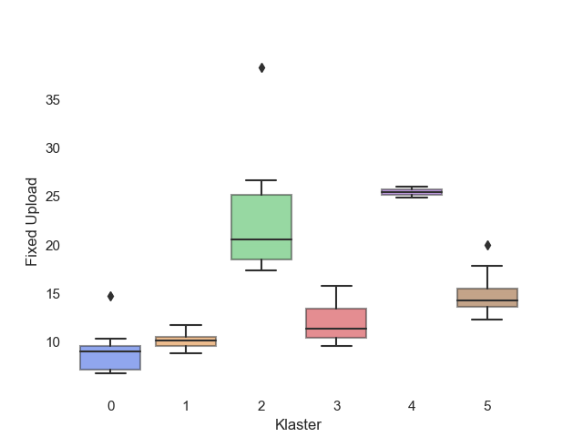
12
Karakteristik setiap Klaster

Slide 14
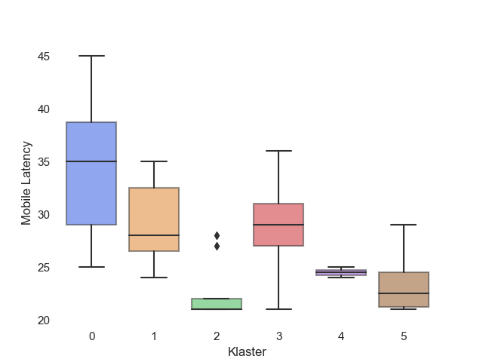
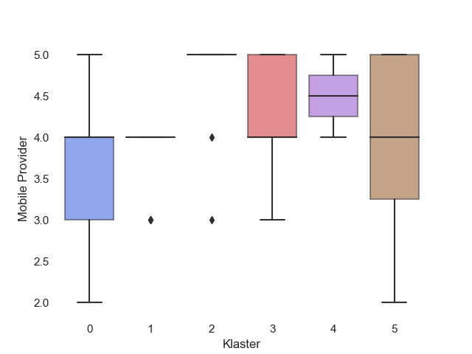
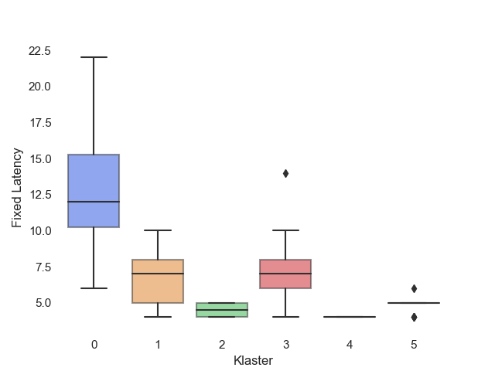
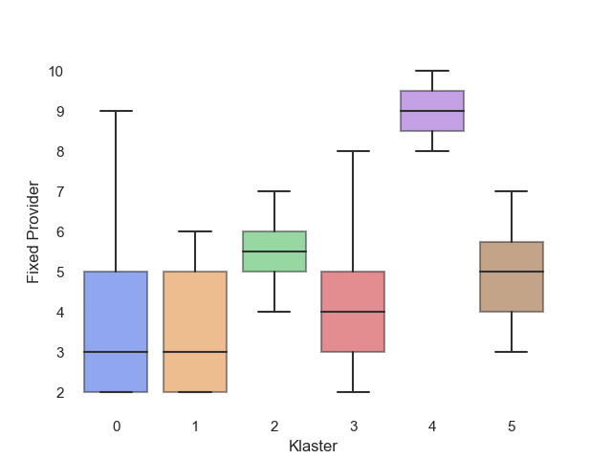
13
Karakteristik setiap Klaster

Slide 15
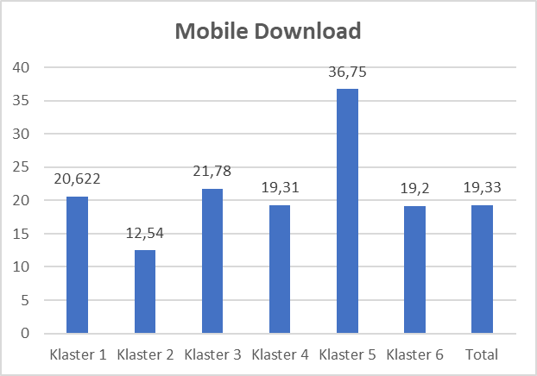
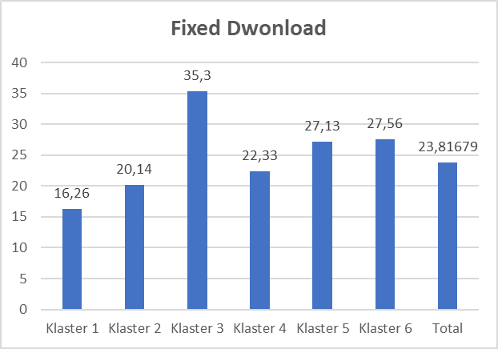
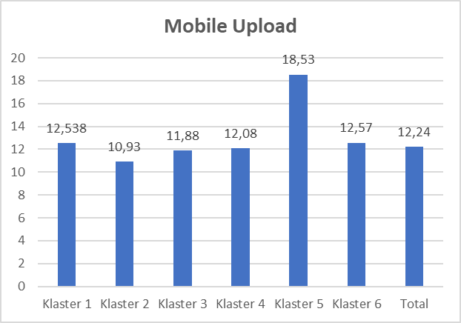
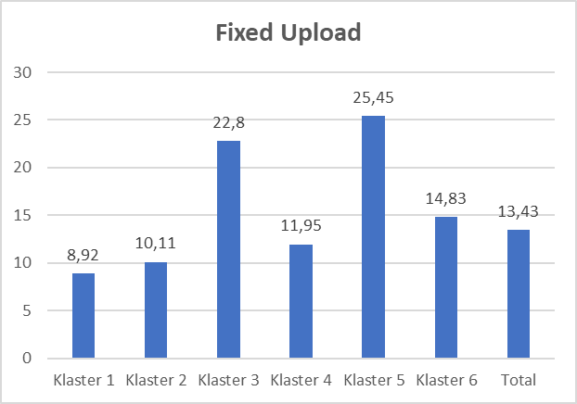
14
Karakteristik setiap Klaster

Slide 16
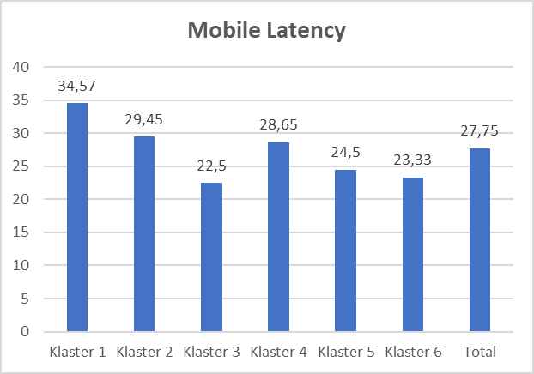
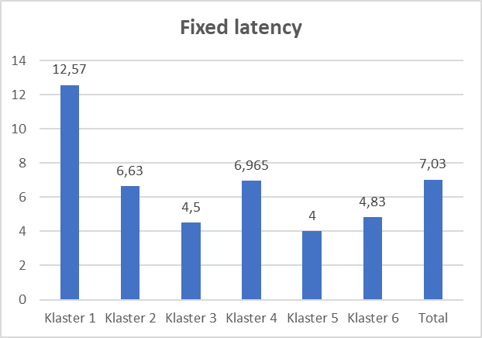
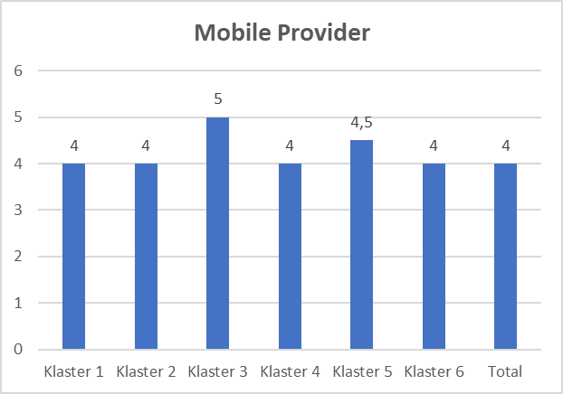
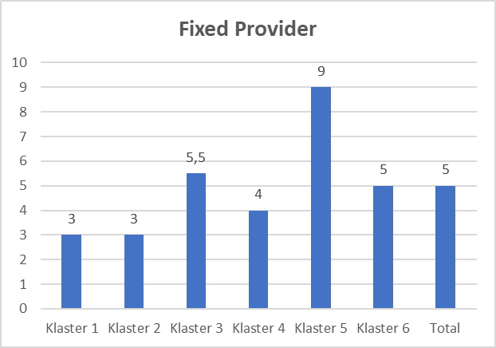
15
Karakteristik setiap Klaster

Slide 17
Klaster ke- | Jumlah Anggota | Wilayah
1 | 14 | Banda Aceh, Pangkal Pinang, Banjarnegara, Klaten, Blitar, Jember, Trenggalek, Tulungagung, Kupang, Gorontalo, Pontianak, Mataram, Padang, Bengkulu
2 | 11 | Cilacap, Grogol, Kudus, Magelang, Pekalongan, Tegal, Kediri, Cimahi, Cirebon, Cisarua, Purwakarta
3 | 10 | Kuta Utara, Tangerang Selatan, Jakarta Pusat, Jakarta Timur, Jakarta Pinggiran, Jakarta Utara, Jakarta Selatan, Jakarta Barat, Depok (DIY), Gunung Putri
4 | 29 | Serang, Purwokerto, Salatiga, Semarang, Surakarta, Palangkaraya, Palu, Gresik, Madiun, Malang, Sidoarjo, Balikpapan, Samarinda, Jambi, Bandar Lampung, Manado, Medan, Pekanbaru, Batam, Banjarbaru, Banjarmasin, Makassar, Banguntapan, Bantul, Yogyakarta, Karawang, Sukabumi, Tasikmalaya, Kasihan
5 | 2 | Kuta, Kuta Selatan
6 | 18 | Denpasar, Cilegon, Tangerang, Surabaya, Palembang, Bandung, Bekasi, Bogor, Cibinong, Cileungsi, Ciomas, Depok, Telukjambe Timur, Gunung Sindur, Lembang, Sukaraja, Tajur Halang, Karawang Barat
16

Slide 18
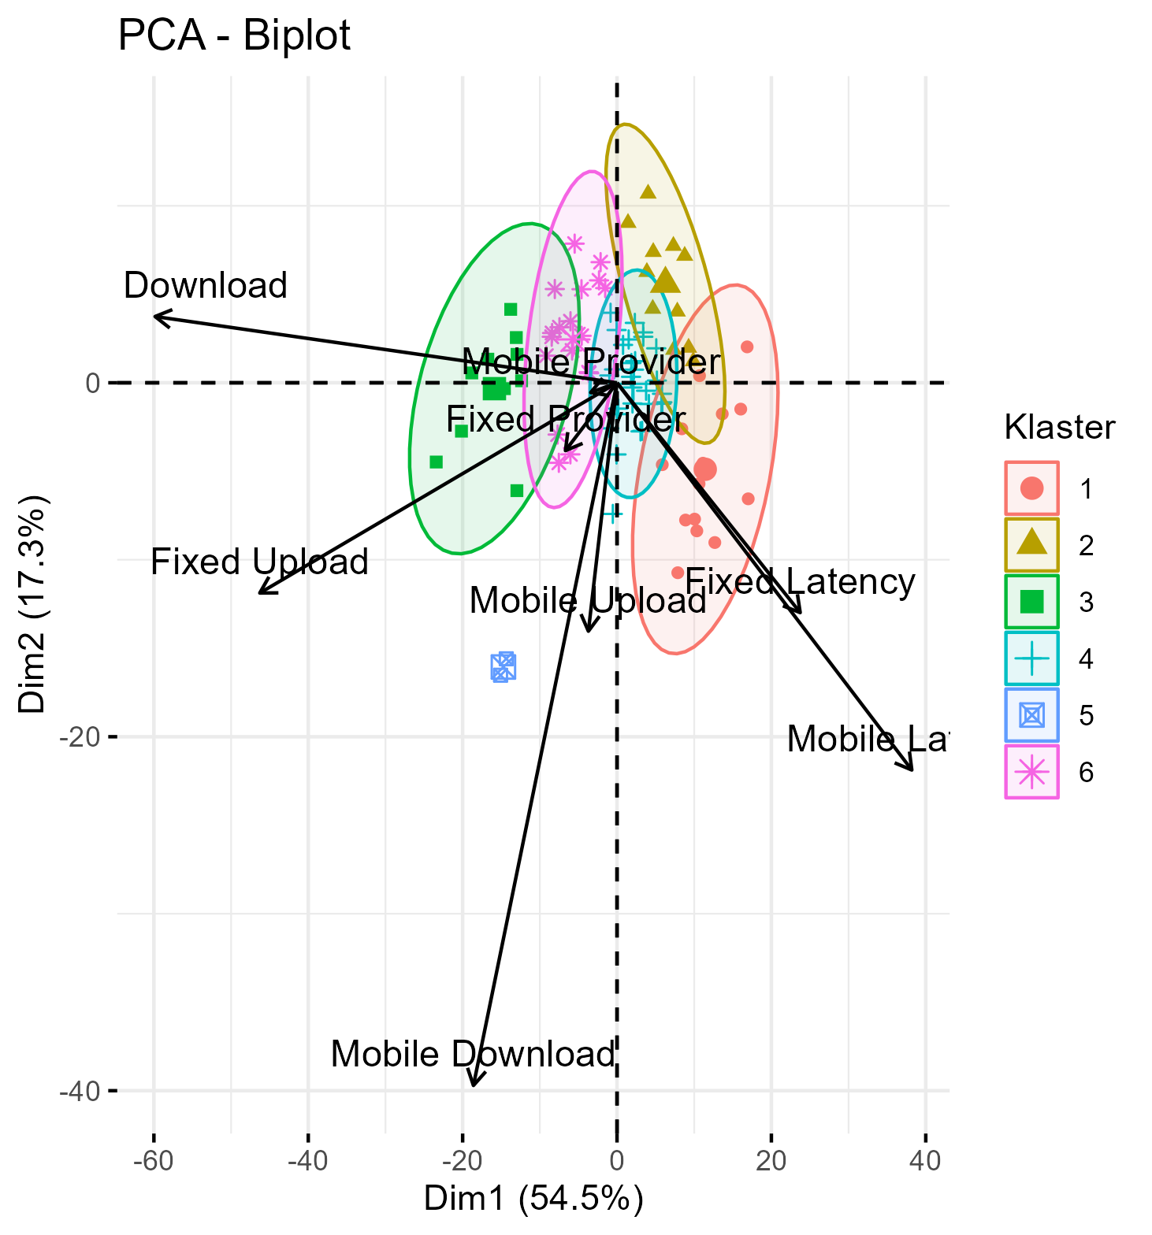
Kedekatan antar Objek
Nilai Variabel pada Suatu Objek
Korelasi antar Variabel
Keragaman Variabel
17
Biplot

Slide 19
Hasil pengelompokan 84 Wilayah di Indonesia berdasarkan kualitas jaringan internet menggunakan Algoritma Genetika K-Medoids menunjukkan bahwa jumlah klaster terbaik adalah enam dengan nilai evaluasi Davies-Bouldien Index sebesar 0,7375.
Klaster | 1 | 2 | 3 | 4 | 5 | 6
Jumlah Anggota | 14 | 11 | 10 | 29 | 2 | 18
Kesimpulan
18

Slide 20
Klaster | Keterangan | Penjelasan
1 | Kualitas jaringan internet sangat buruk | Kualitas jaringan dilihat dari internet Mobile cukup baik, tetapi kualitas pada variabel lainnya masih sangat buruk
2 | Kualitas jaringan internet buruk | Kualitas jaringan masih buruk untuk seluruh variabel
3 | Kualitas jaringan internet baik | Kualitas jaringan baik dilihat dari berbagai variabel, kecuali variabel Mobile Upload yang masih kurang
4 | Kualitas jaringan internet standar | Kualitas jaringan standar kecuali varibael Fixed Latency yang masih kurang
5 | Kualitas jaringan internet sangat baik | Kualitas jaringan dilihat dari setiap variabel sangat baik dan tidak ada variabel yang kurang
6 | Kualitas jaringan internet cukup baik | Kualitas jaringan internet dilihat dari seluruh variabel cukup baik, kecuali variabel Mobile Download dan Mobile Provider yang masih kurang
Kesimpulan
19

Slide 21
Memberikan gambaran kepada pemerintah agar mampu mengambil kebijakan sesuai dengan kondisi dan kebutuhan masing-masing wilayah sehingga dapat meningkatkan kualitas jaringan internet.
Pemerintah dapat bekerja sama dengan penyedia layanan internet untuk menyediakan jaringan internet pada wilayah yang masih belum terjangkau dan penambahan jaringan internet pada wilayah yang masih kekurangan akses.
Peningkatan kualitas jaringan internet agar tidak hanya difokuskan pada daerah 3T (Terdepan, Terluar, Tertinggal) saja, tetapi juga pada daerah lain yang memang masih perlu peningkatan kualitas jaringan internet.
Saran
20

Slide 22
LINK CODE
https://github.com/srisafitriramadhani/Algoritma-Genetika-K-Medoids

Slide 23
TERIMA KASIH

